Slide 1

¡Vamos con las Tradiciones!
Let’s go with the Traditions!

Slide 2
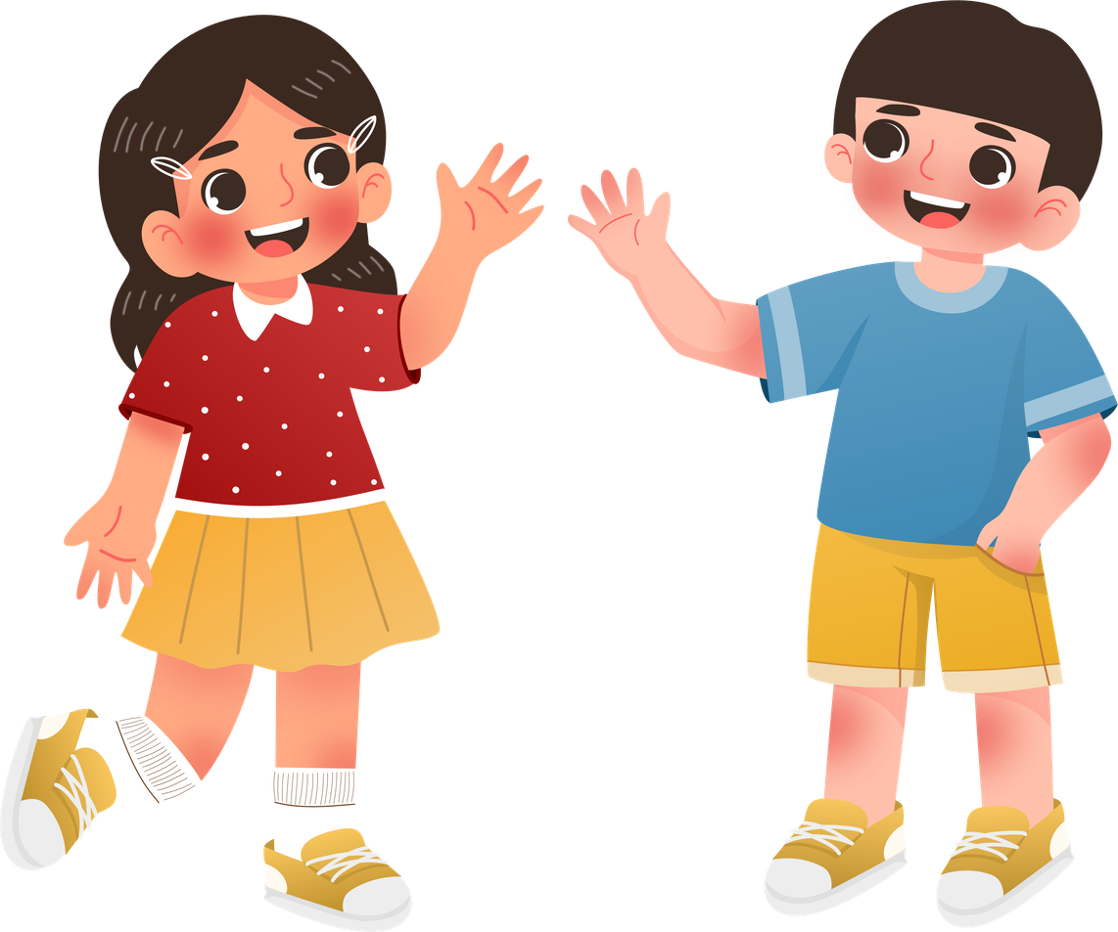
Buenas Noches
Buenas noches, buenas noches
¿Cómo estás?, ¿Cómo estás?
Muy bien gracias, muy bien gracias
¿Y usted?, ¿Y usted?

Slide 3
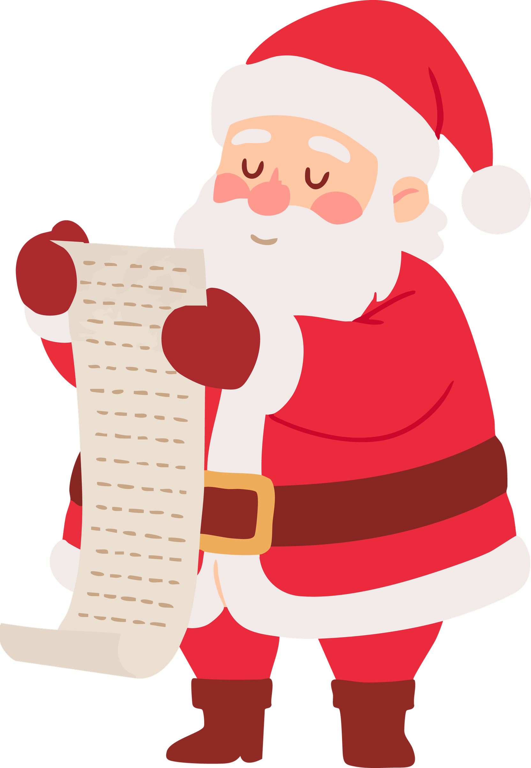
Quiero...
I want...

Slide 4
Week 7 Vocabulario
Quiero... | I want... | Feliz Navidad | Merry Christmas
Navidad | Christmas day | el árbol de Navidad | Christmas tree
el calcetín navideño | stocking | el regalo | gift
Papá Noel | Santa Claus | Mamá Claus | Mrs. Claus
las galletas | cookies | la leche | milk
el elfo | elf | el reno | reindeer
el jamón | ham | el chocolate caliente | hot chocolate

Slide 5

Feliz Navidad
Merry Christmas

Slide 6


Navidad
Christmas day

Slide 7
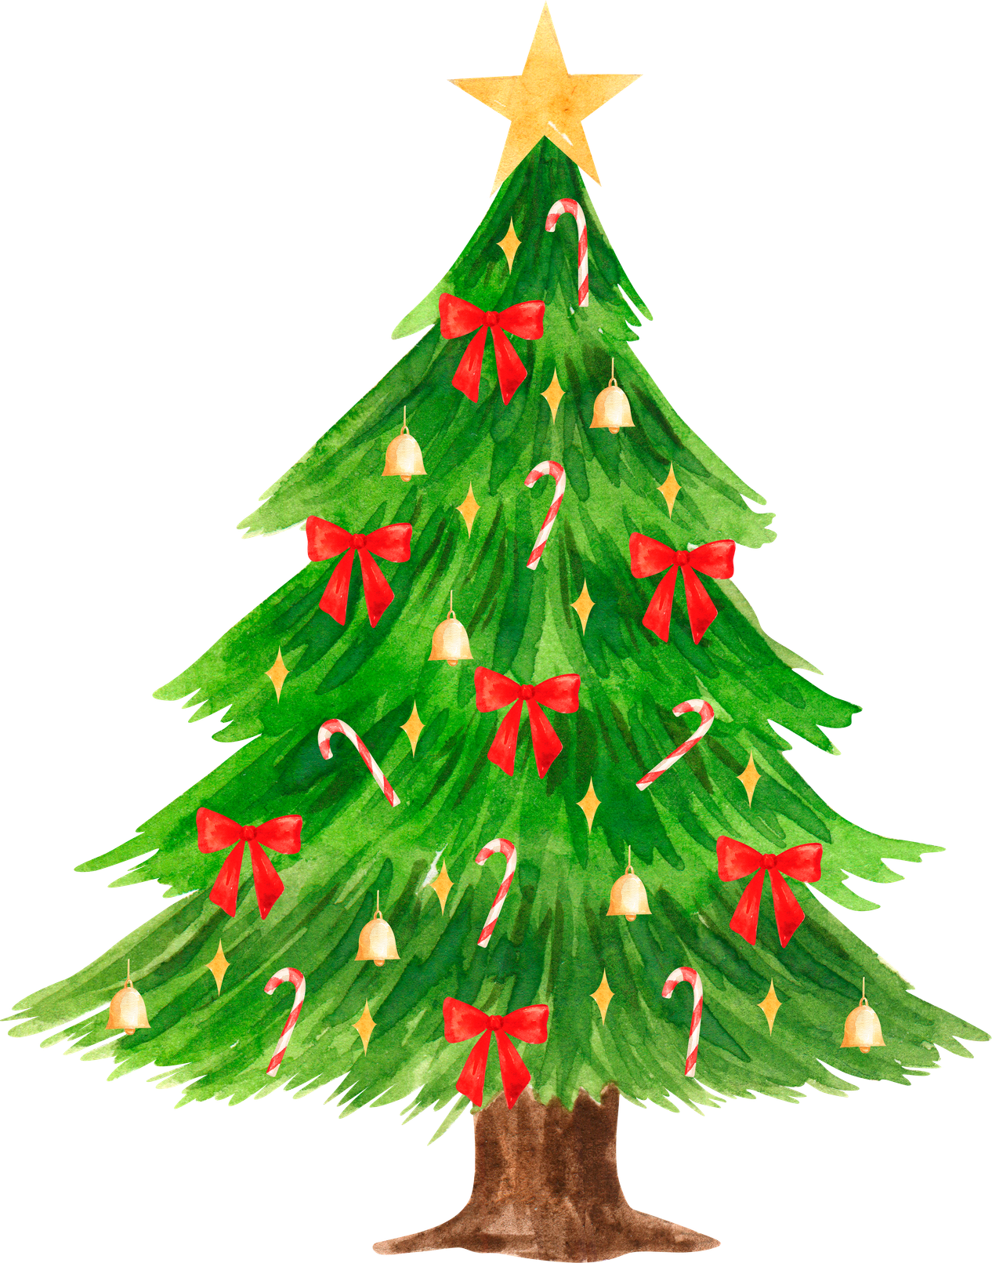
el árbol de navidad
Christmas tree

Slide 8
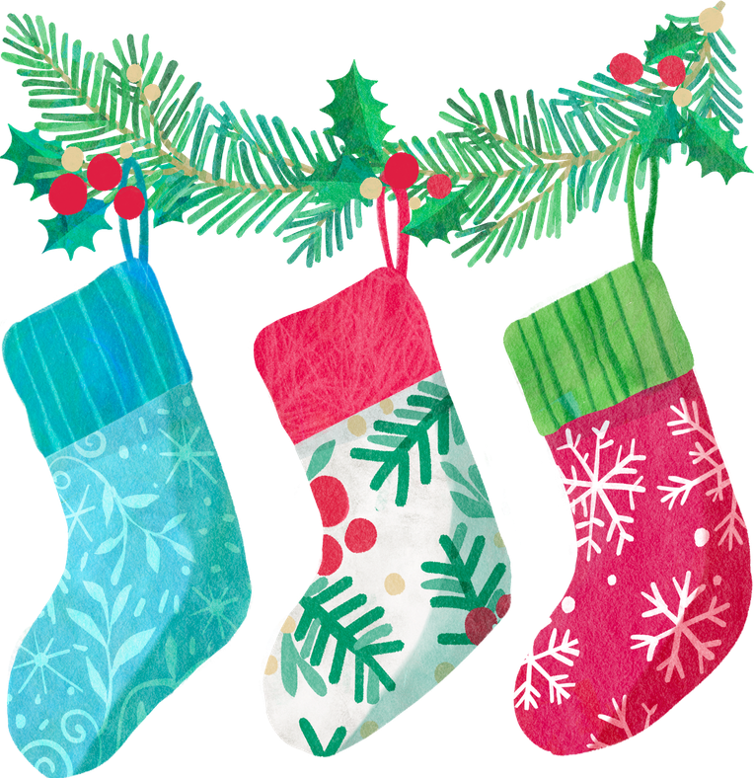
el calcetín navideño
stocking

Slide 9

el regalo
gift

Slide 10
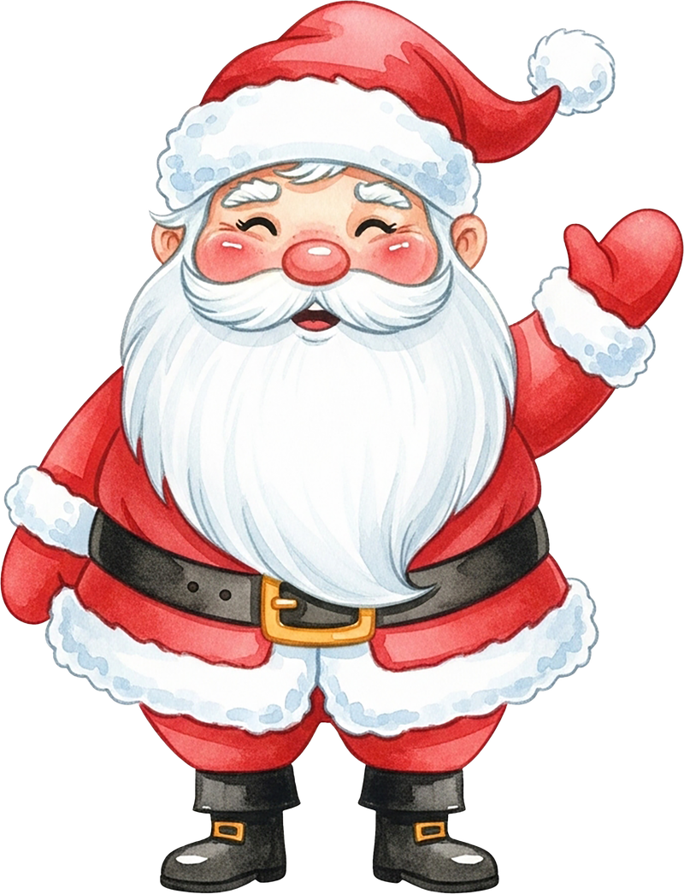
Papá Noel
Santa Claus

Slide 11
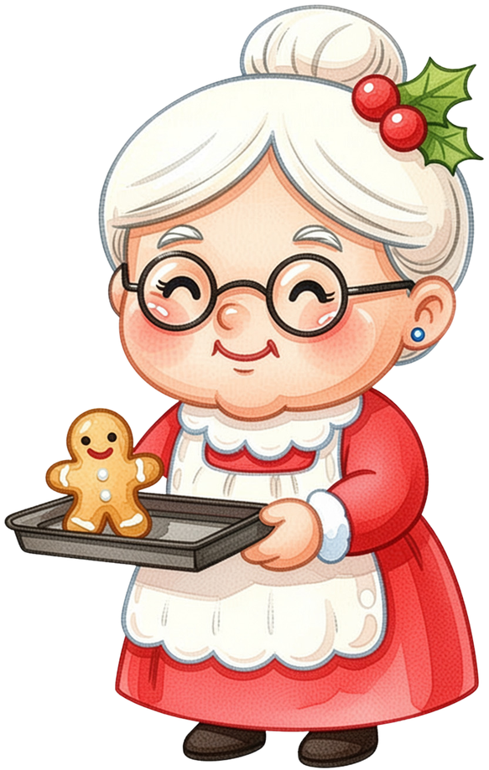
Mamá Noel
Mrs. Claus

Slide 12
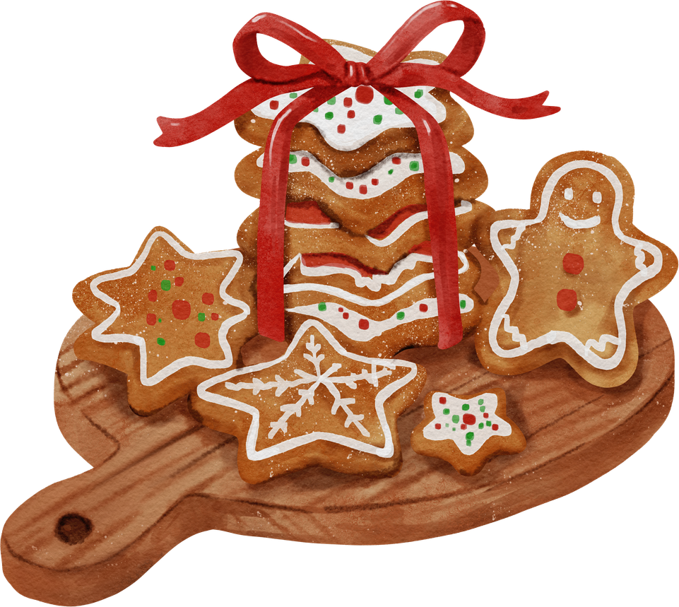
las galletas
cookies

Slide 13


la leche
milk

Slide 14
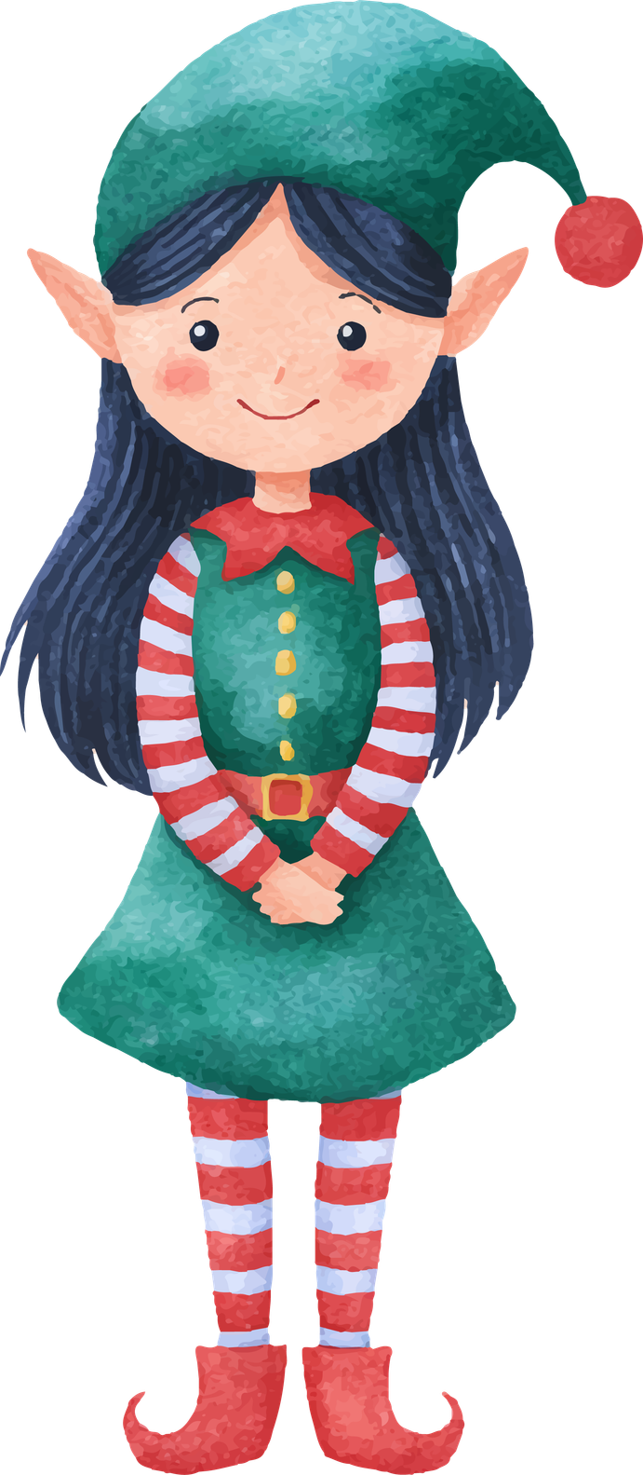
el elfo
elf

Slide 15
el reno
reindeer

Slide 16
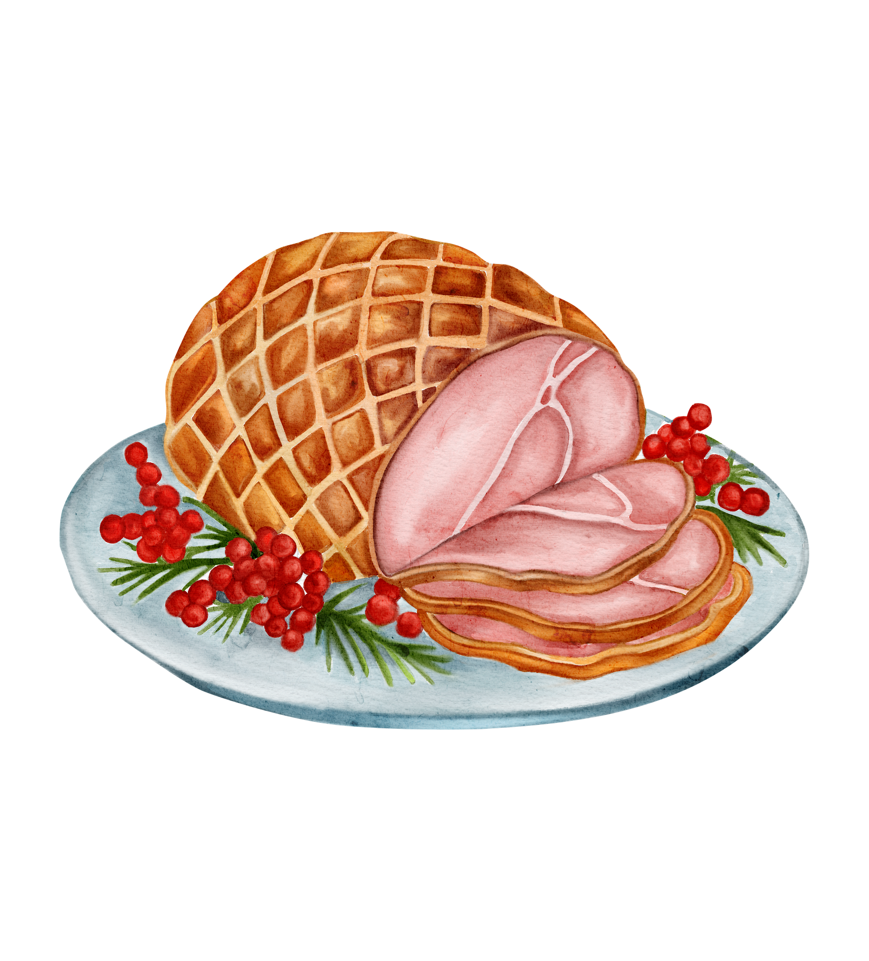
el jamón
ham

Slide 17
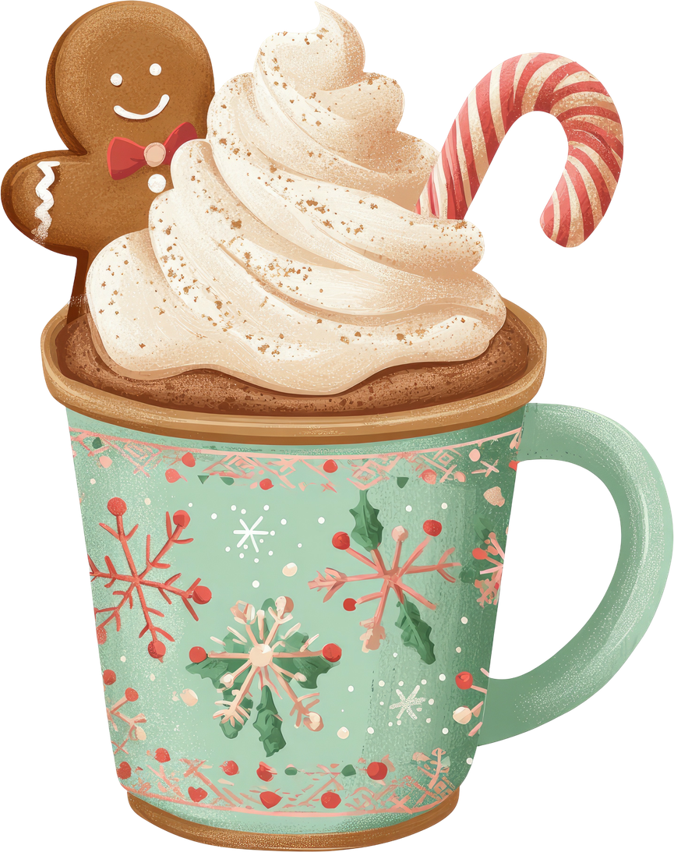
el chocolate caliente
hot chocolate

Slide 18
Los colores
azul, rojo, blanco
azul, rojo, blanco
anaranjado
anaranjado
verde, amarillo
verde, amarillo
morado, negro
morado, negro

Slide 19
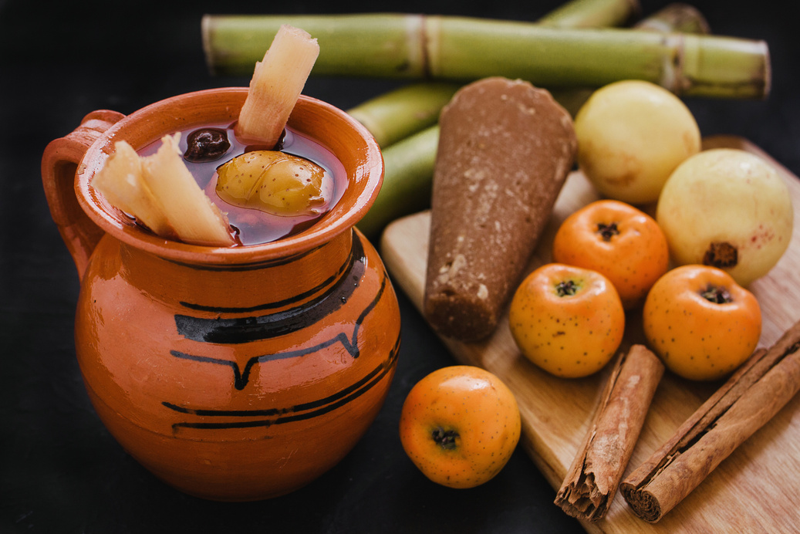
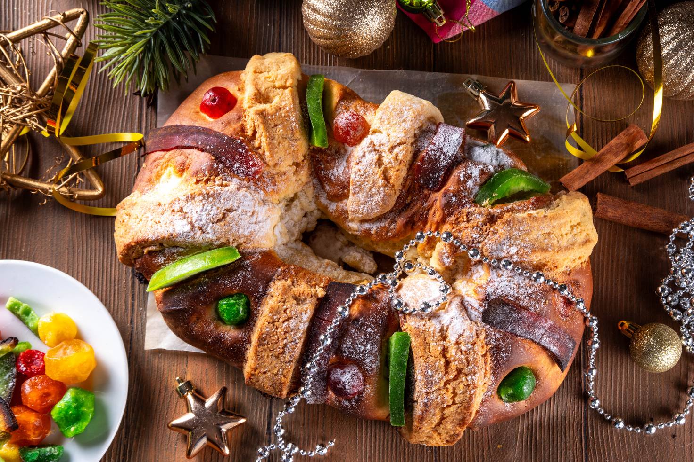
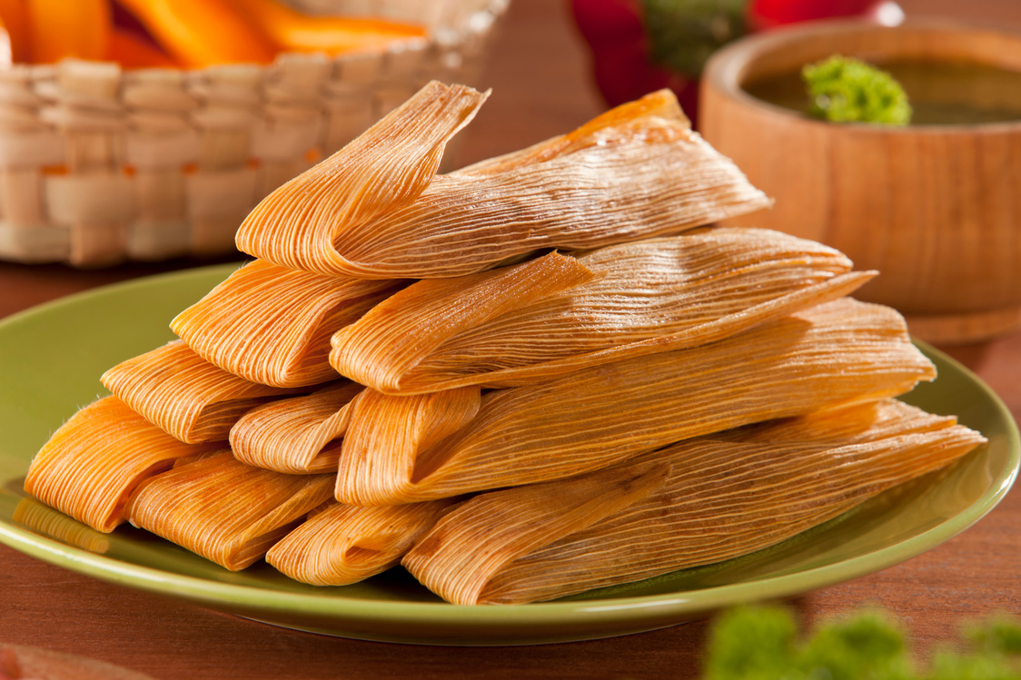
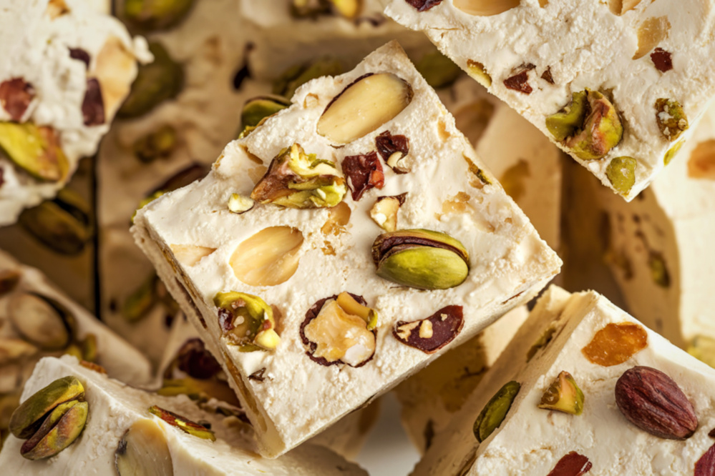
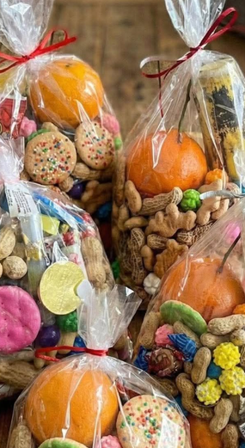
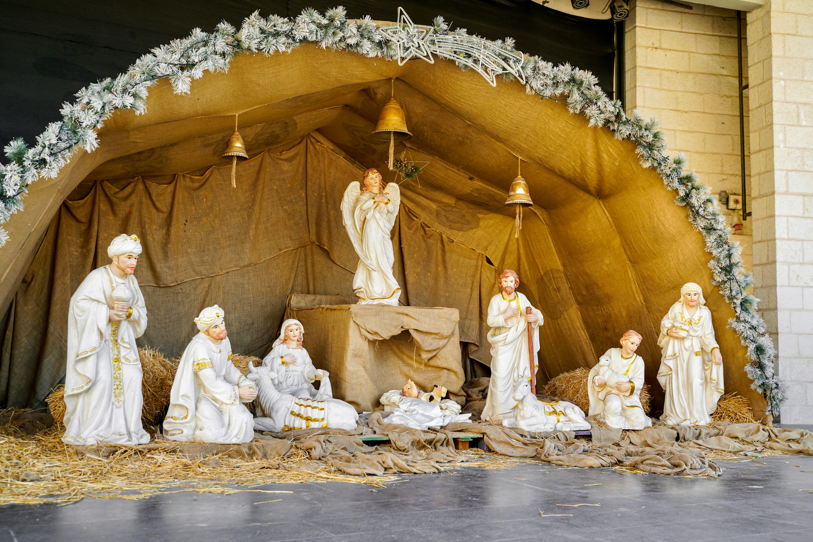
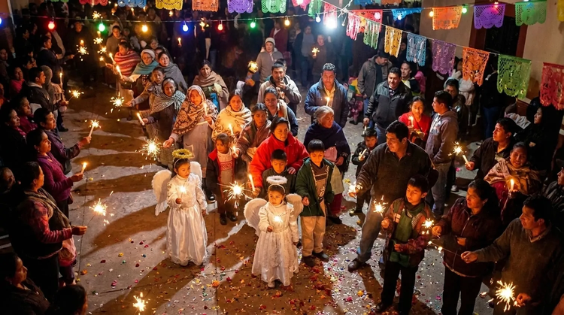
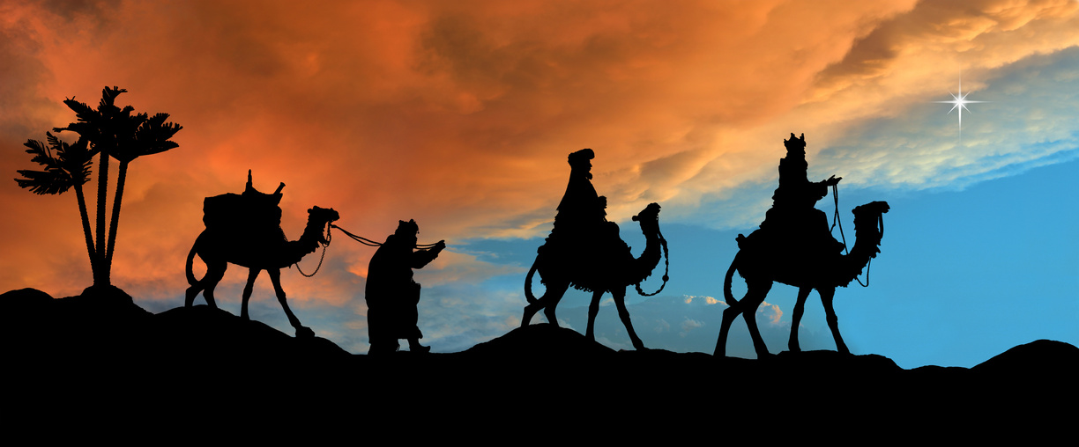

Slide 20
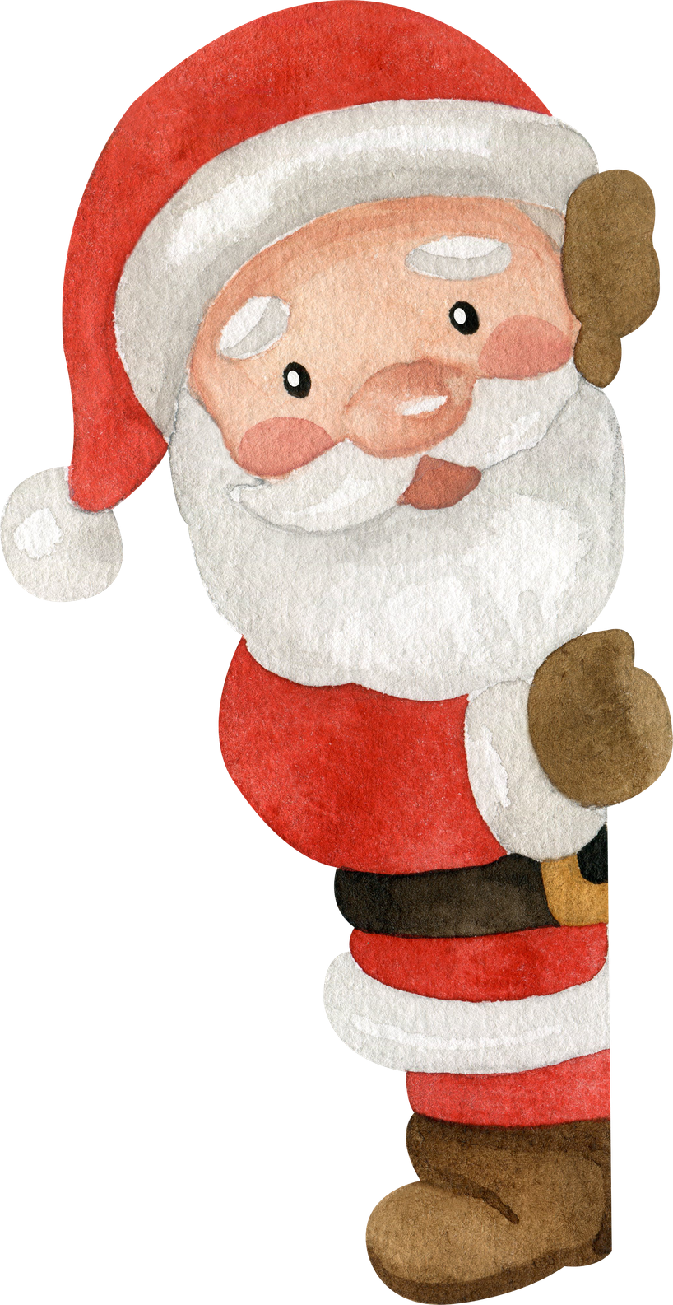
Es la hora de decir adiós
Es la hora de decir adiós,
¡Adiós!
Es la hora de decir adiós,
¡Adiós!
Adiós a mis amigos,
Adiós hasta luego,
Es la hora de decir adiós
¡Adiós!

Slide 21
¡Gracias!
Thank you!

